Slide 1
G20
B10515018 邱韋霖
B10515045 謝宜杭

Slide 2


Array Texture

Slide 3
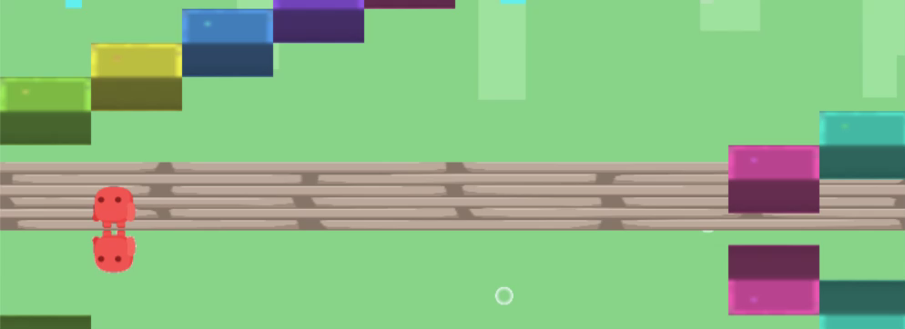
FBO
湖面倒影

Slide 4


Particle System
湖面氣泡
分布範圍
顏色
數量

Slide 5

Fragment Shader
死亡時灰畫面

Slide 6
Game
閃躲掉落的磚塊
AD為左右方向 S停下
Space加速
死亡時R重新F接關

Slide 7
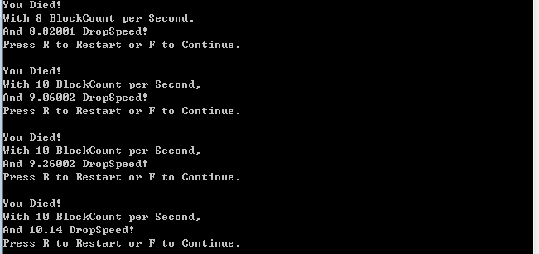
Game
數量最高達一秒十顆
速度漸增無上限

